Slide 1

Desafio Técnico
Exploração de uma base de dados com avaliações de livros

Slide 2
Apresentação do desafio

Slide 3
Objetivos
Limitações
Explorar uma base de dados com avaliações e metadados de livros
Demonstrar habilidades técnicas e de negócio
Geração de insights acionáveis para o negócio
Tempo: 48 hs
Hardware: Google Colab e laptop

Slide 4
Bases de dados
books_data.csv: informações sobre cada um dos livros. Shape: (212404, 10)
Books_rating.csv: scores e reviews dos livros. Shape: (3000000, 9)
Column | dtype | NaNs %
Title | object | 0.000471
description | object | 32.222557
authors | object | 14.78927
image | object | 24.516958
previewLink | object | 11.222011
publisher | object | 35.727199
publishedDate | object | 11.913617
infoLink | object | 11.222011
categories | object | 19.396527
ratingsCount | float64 | 76.576712
Column | dtype | NaNs %
Id | object | 0
Title | object | 0.006933
Price | float64 | 83.960967
User_id | object | 18.726233
profileName | object | 18.730167
score | float64 | 0
time | int64 | 0
summary | object | 0.013567
text | object | 0.000267

Slide 5
2. Roadmap

Slide 6
Roadmap
Fase 1: Exploração e Definição do Problema (Semana 1)
✅ Entendimento do desafio e requisitos do negócio.
✅ Coleta e limpeza dos dados.
✅ Análise exploratória (distribuição de avaliações, análise de autores e gêneros).
✅ Identificação de hipóteses relevantes para o negócio.
Fase 2: Desenvolvimento da Solução (Semana 2-3)
✅ Implementação de técnicas de NLP para extração de insights (sentiment analysis, extração de tópicos, usuários influentes)
✅ Construção de um protótipo para automação da análise (dashboard).
✅ Definição de métricas para validação dos resultados.

Slide 7
Roadmap
Fase 3: Validação e Impacto no Negócio (Semana 4-5)
✅ Avaliação dos resultados gerados pelo modelo e comparação com o processo manual.
✅ Medição do impacto na redução do tempo de análise e custo operacional.
✅ Ajustes no modelo com base em feedback dos stakeholders.
Fase 4: Expansão e Melhorias Futuras
🚀 Integração da solução com bases de conhecimento (Goodreads API, Wikipedia API)
🚀 Finetuning de modelos para melhoria na compreensão dos textos.
🚀 Automatização completa do processo via API ou pipeline escalável.

Slide 8
3. Pré-processamento

Slide 9
Pré-processamento
Merge em uma única base de dados: (3000000, 18)
Modificar coluna “time”: Unix timestamp -> pandas datetime (ej.: 940636800 -> 2005-01-01)
Fix: encoding issue on quotation marks

Slide 10
5. Análise exploratória

Slide 11
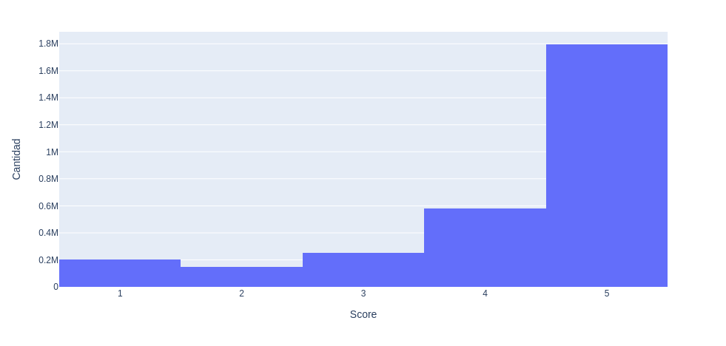
Distribuição dos scores.

Slide 12
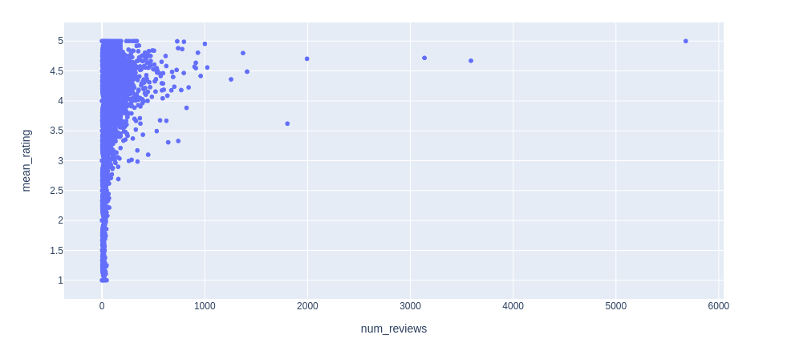
Quantidade de reviews e média de score por usuário.

Slide 13
Classificação de usuários
Interessantes
Haters
Lovers

Slide 14
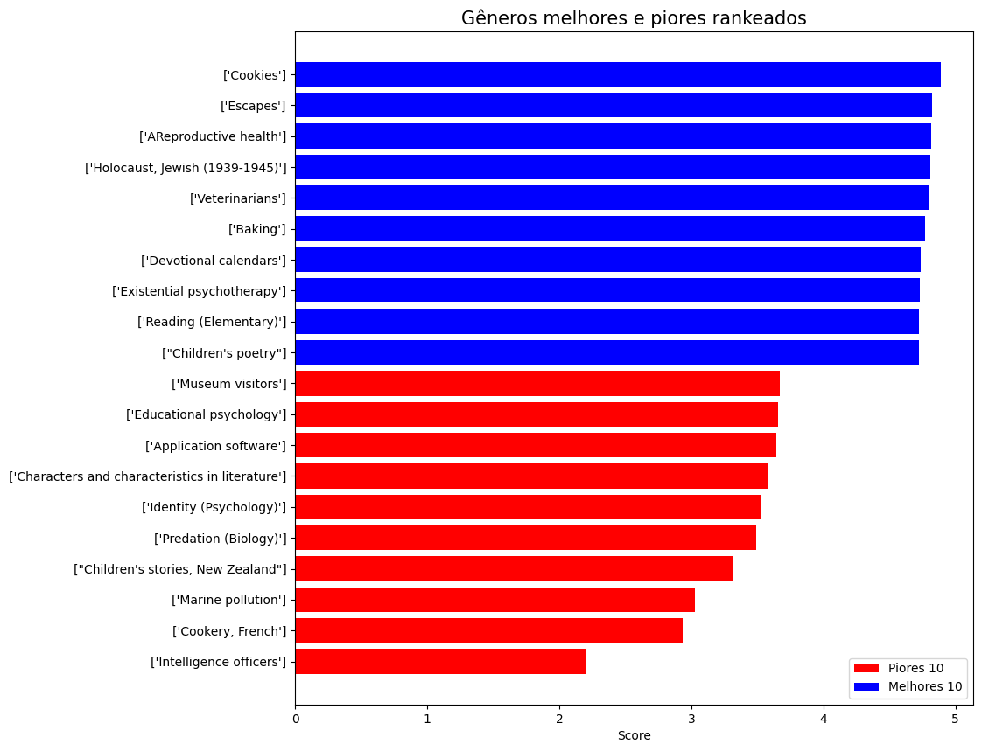
Análise de
score por
gênero

Slide 15
6. Informações textuais

Slide 16
Sentiment Analysis
Já temos um “proxy” do positivo ou negativo de cada review, o score.
TO DO: Incluir uma coluna “sentiment” na base de dado e traçar uma matriz de correlação com o score.

Slide 17
2. Opinion extraction em relação a um target
Muitas vezes não gostamos de todas as coisas de um livro.
Exemplo: "I just completed W.E.B. Griffin's latest book in his Presidential Agent series and man it is long! The Hunters begins where the last book, The Hostage ended. Charley and company are tracking down the baddies involved in the Iraqi oil-for-food scandal. An interesting idea that does not realize its full potential. The characters of Charley Castillo, Col Jake Torine, and others are well drawn. But the various meetings and travel detail were at the expense of far less action scenes than there could have been. If there had been more action, it would have been a better book.I enjoyed the first Presidential Agent book, By Order of the President. I have become a fan of Griffin's excellent Badge of Honor series in the past few years as well. However, the only reason I finished The Hunters was my own stubborness. I will think twice before spending (wasting?) the time to read the next adventure of Charley and company."
Personagens -> POSITIVE
Livro -> NEGATIVE

Slide 18
3. Detecção de tópicos
Aprendizagem não supervisado utilizando embeddings (representação vetorial) das reviews.
TO DO: clustering de usuários (embeddings o kNBB). Utilidade para recomendar livros que usuários similares gostaram.

Slide 19
4. Summarization

Slide 20
5. Helpfulness prediction usando zero-shot classification

Slide 21
7. Uso de bases de conhecimento

Slide 22
Exemplo: Goodreads / GoogleBooks APIs
Exemplo: wikipedia API
Extrair informações sobre os livros para preencher os NaNs das bases de dados originais (descrição, autores, imagem da capa, preço, etc.)
Extrair a nacionalidade de cada autor, para poder realizar análises por país ou região.
Extrair o idioma de cada livro

Slide 23
8. Expansão e Impacto

Slide 24
Expansão
Impacto
🔹 Desenvolvimento de um dashboard interativo (usando Dash) para que o cliente visualize rapidamente:
Desempenho de autores e gêneros.
Principais tópicos e tendências.
Usuários com opiniões mais relevantes.
🔹 Implementação de métricas de qualidade, comparando a eficiência do modelo com o processo manual.
🔹 Comparação do tempo de análise manual (3 dias) vs. tempo da nova abordagem.
🔹 Estimativa da redução de custos e reallocation da equipe para atividades estratégicas.
🔹 Planejamento de futuras melhorias, como integração da solução em pipelines automatizados.

Slide 25
Obrigado!

